Slide 1
人工神经网络介绍
胡浩基
浙江大学信息与电子工程学院haoji_hu@zju.edu.cn

Slide 2
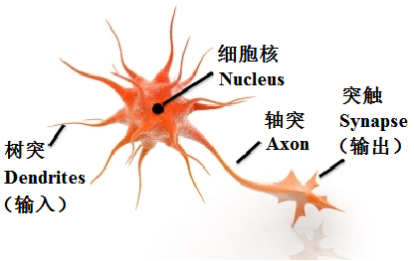
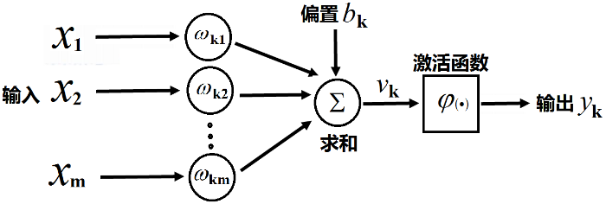
人工神经网络的历史 – 生物模型
1943年，心理学家W.S.McCulloch和数理逻辑学家W.Pitts基于神经元的生理特征，建立了单个神经元的数学模型（MP模型）。
神经元生理结构示意图
神经元的数学模型示意图

Slide 3
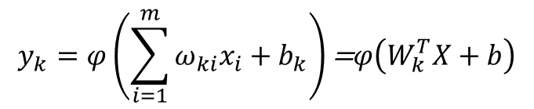
人工神经网络的历史 – 数学模型
$$y_{k}=φ\left(\sum_{i=1}^{m}{ω_{ki}x_{i}+b_{k}}\right)\text{=}φ\left(W_{k}^{T}X+b\right)$$
神经元的数学模型示意图

Slide 4





人工神经网络的历史 – 感知器
1957年，Frank Rosenblatt从纯数学的度重新考察这一模型，指出能够从一些输入输出对 中通过学习算法获得权重 和 。
问题：给定一些输入输出对 ，其中 ,求一个函数，使：
$$y=±1$$
$$f\left(X\right)=y$$
感知器算法：设定 ,从一堆输入输出中自动学习，获得 和 。
$$f\left(X\right)=sign\left(W^{T}X+b\right)$$
$$W$$
$$b$$

Slide 5








人工神经网络的历史 – 感知器
1957年，Frank Rosenblatt从纯数学的度重新考察这一模型，指出能够从一些输入输出对 中通过学习算法获得权重 和 。
感知器算法（Perceptron Algorithm）:
（1）随机选择 和 。
（2）取一个训练样本
(i) 若 且 ,则：
(ii)若 且 ,则：
（3）再取另一个 ，回到（2）
（4）终止条件：直到所有输入输出对 都不满足（2）中(i)和(ii)之一，退出循环。
$$W^{T}X+b>0$$
$$y=−1$$
W$=W−X$
$$b=b−1$$
$$W^{T}X+b<0$$
$$y=+1$$
W$=W+X$
$$b=b+1$$

Slide 6
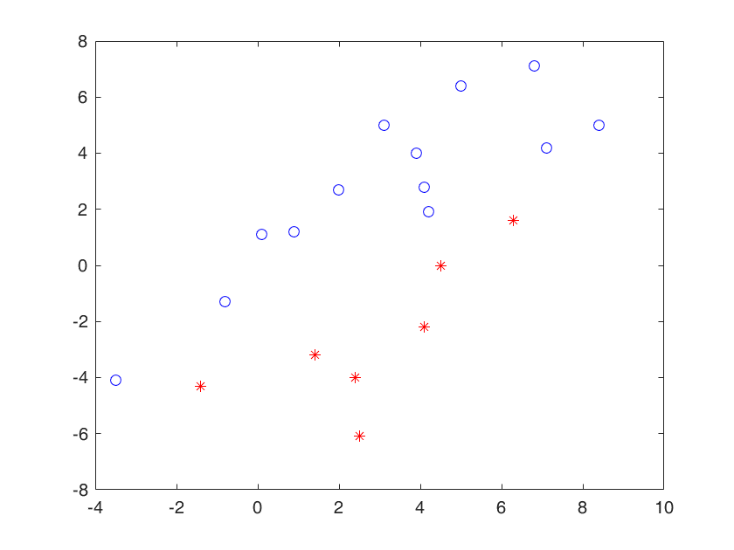
人工神经网络的历史 – 感知器
感知器算法演示：

Slide 7
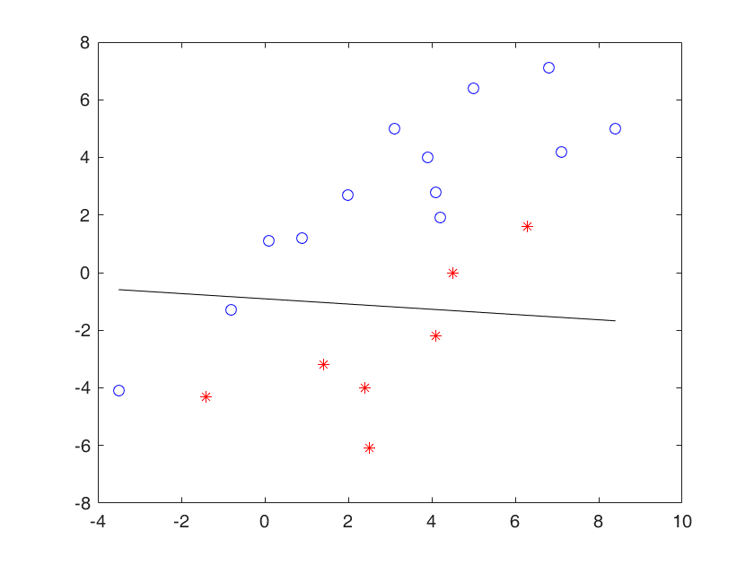
人工神经网络的历史 – 感知器
感知器算法演示：

Slide 8
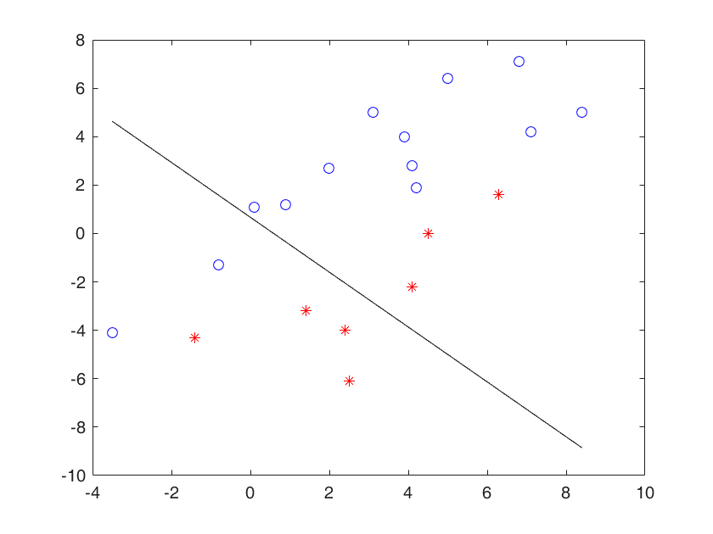
人工神经网络的历史 – 感知器
感知器算法演示：

Slide 9
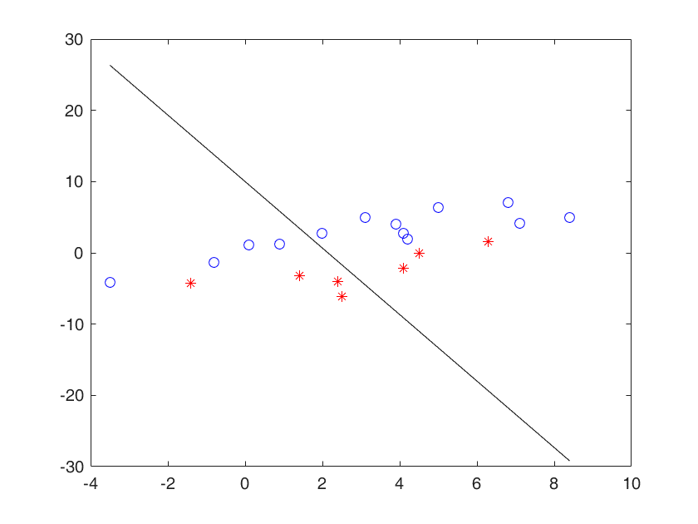
人工神经网络的历史 – 感知器
感知器算法演示：

Slide 10
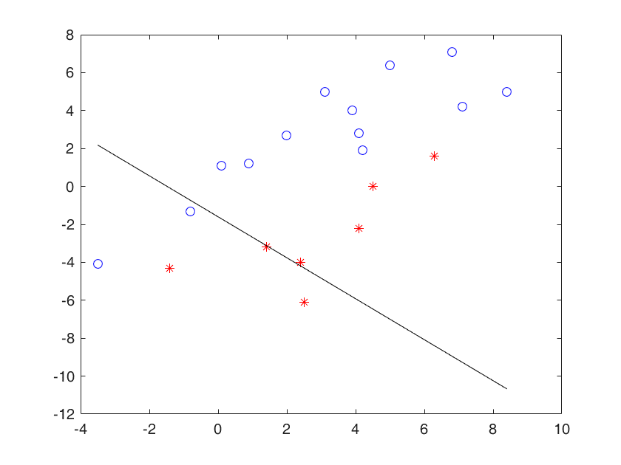
人工神经网络的历史 – 感知器
感知器算法演示：

Slide 11
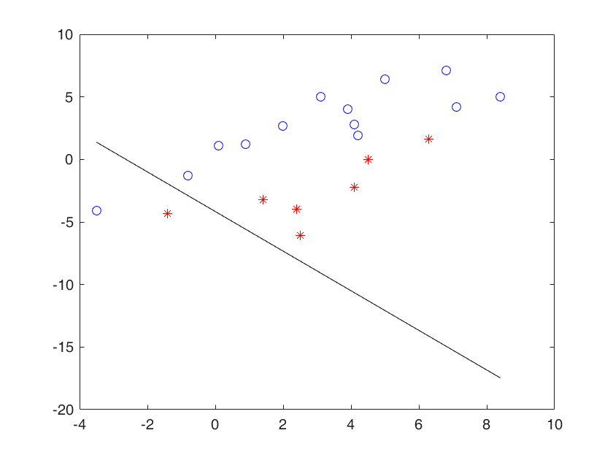
人工神经网络的历史 – 感知器
感知器算法演示：

Slide 12
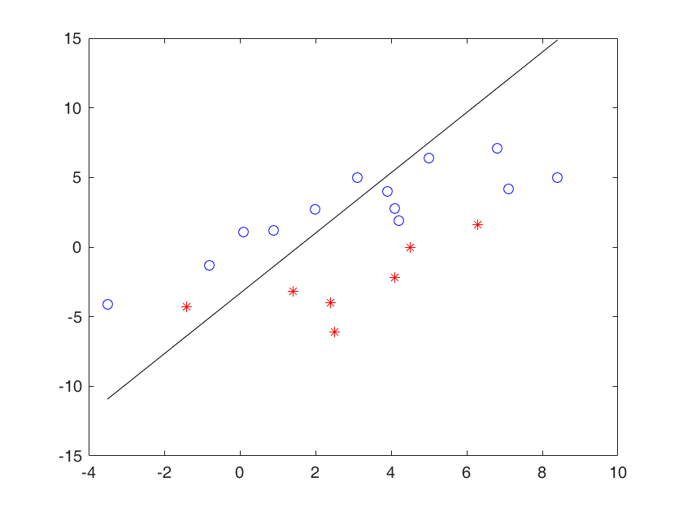
人工神经网络的历史 – 感知器
感知器算法演示：

Slide 13
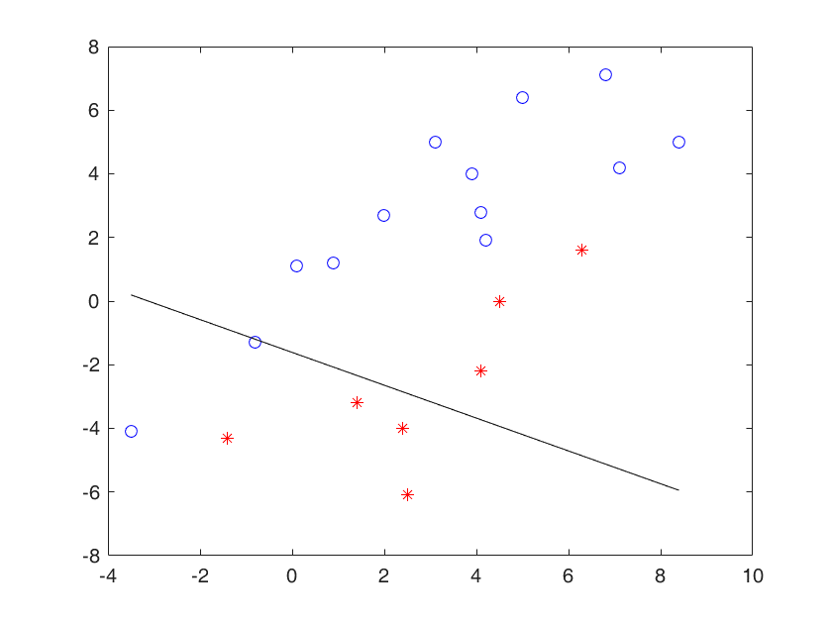
人工神经网络的历史 – 感知器
感知器算法演示：

Slide 14
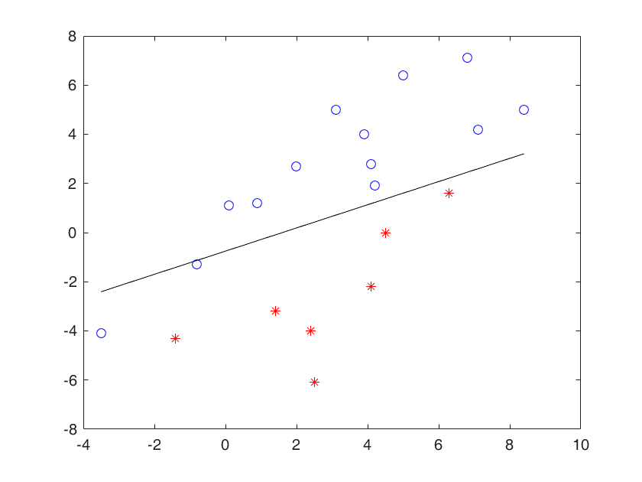
人工神经网络的历史 – 感知器
感知器算法演示：

Slide 15
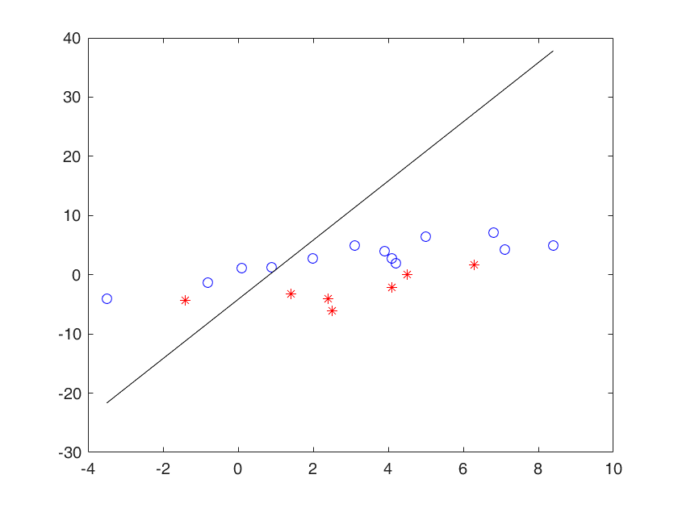
人工神经网络的历史 – 感知器
感知器算法演示：

Slide 16
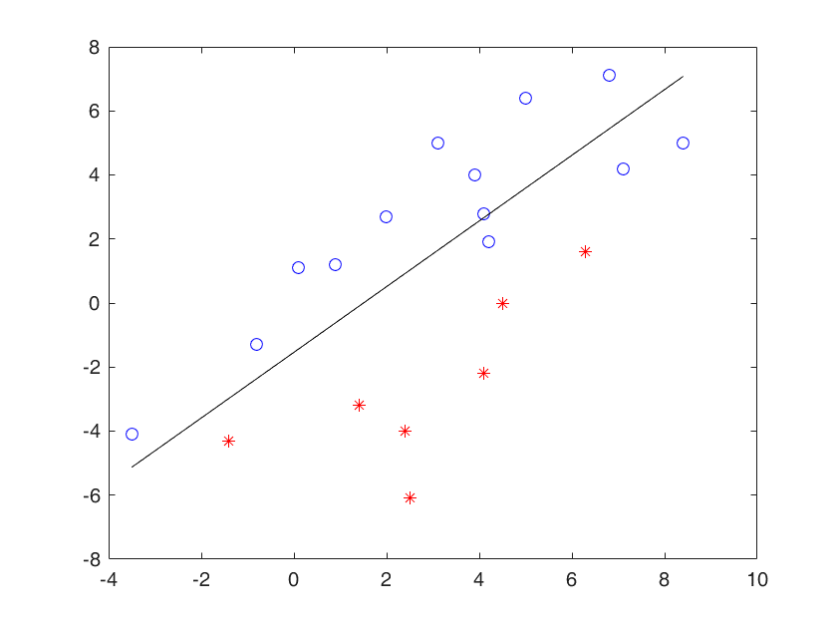
人工神经网络的历史 – 感知器
感知器算法演示：

Slide 17
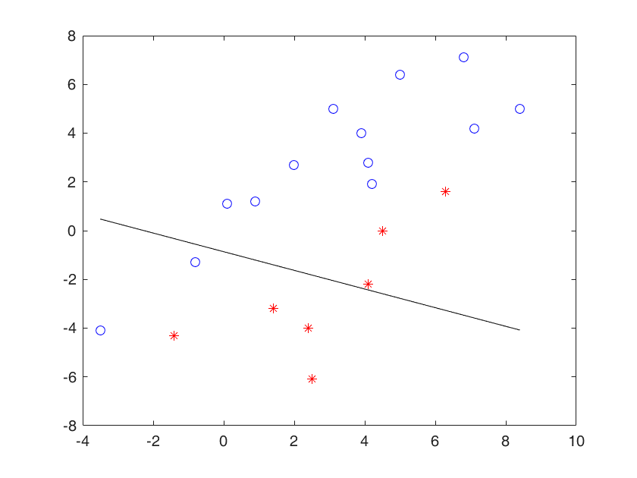
人工神经网络的历史 – 感知器
感知器算法演示：

Slide 18
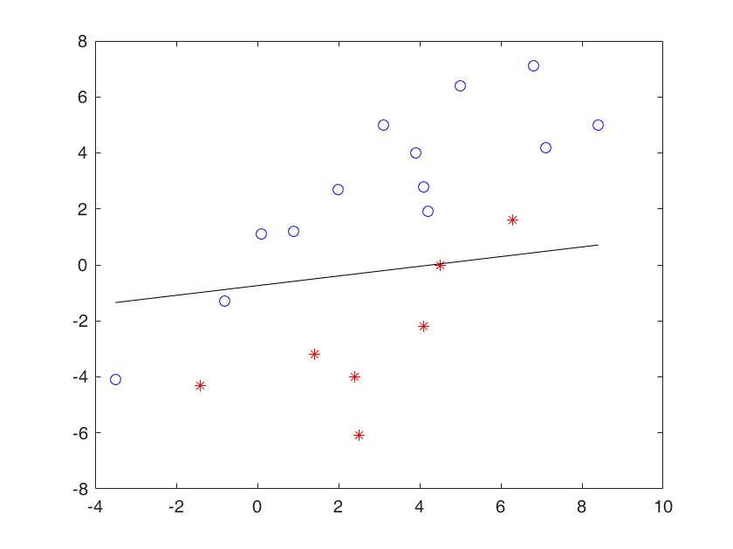
人工神经网络的历史 – 感知器
感知器算法演示：

Slide 19
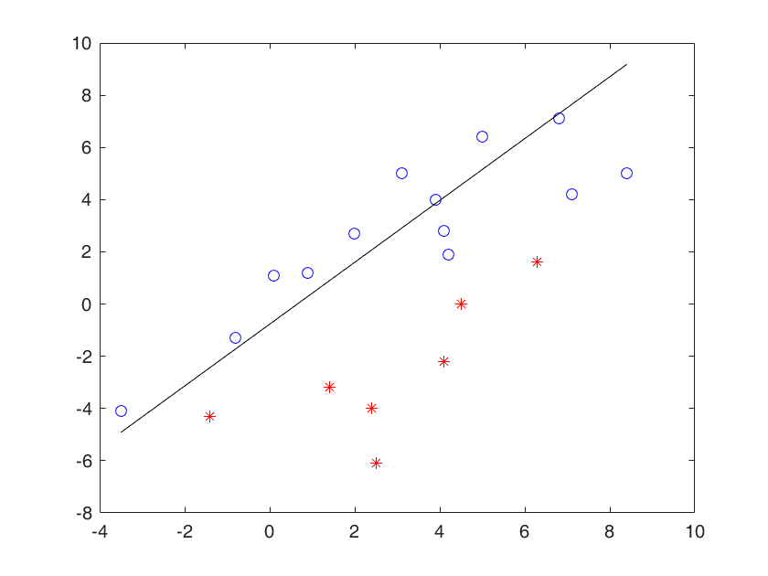
人工神经网络的历史 – 感知器
感知器算法演示：

Slide 20
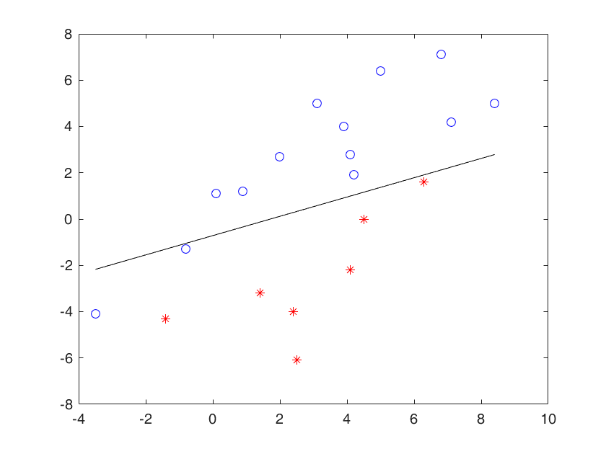
人工神经网络的历史 – 感知器
感知器算法演示：

Slide 21
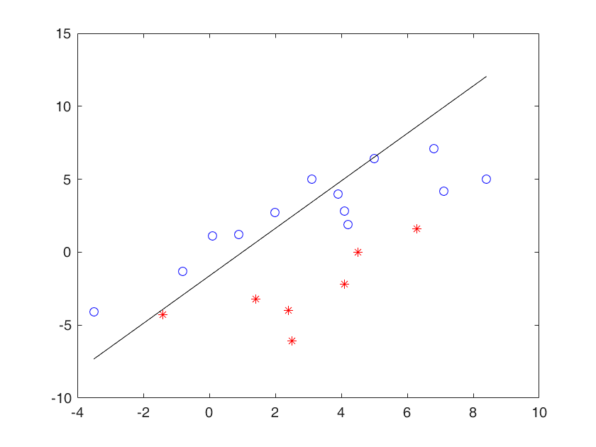
人工神经网络的历史 – 感知器
感知器算法演示：

Slide 22

人工神经网络的历史 – 感知器
感知器算法演示：

Slide 23
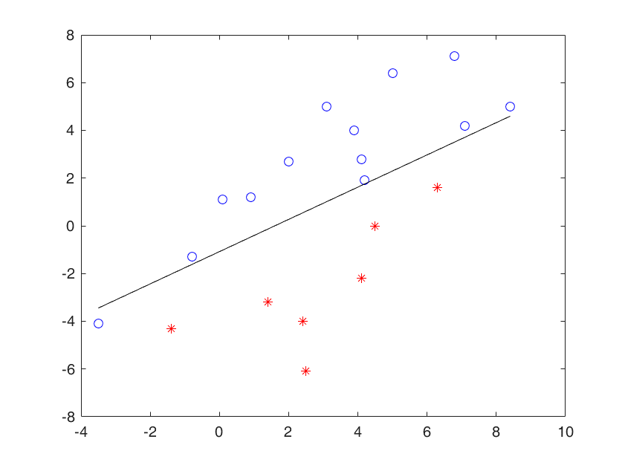
人工神经网络的历史 – 感知器
感知器算法演示：

Slide 24
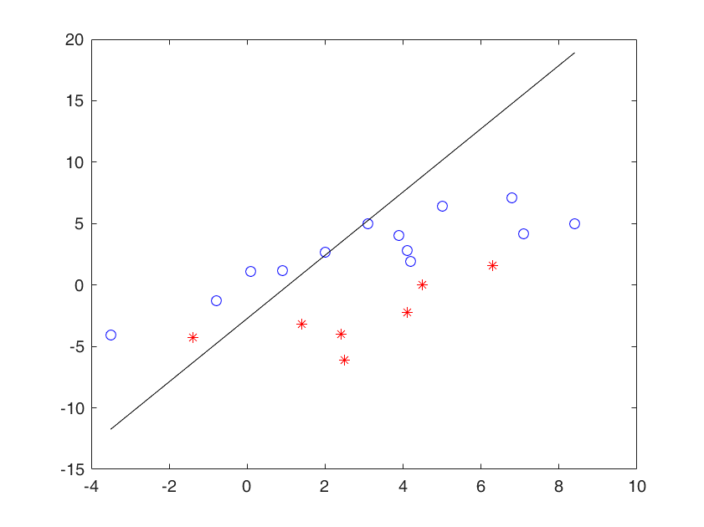
人工神经网络的历史 – 感知器
感知器算法演示：

Slide 25
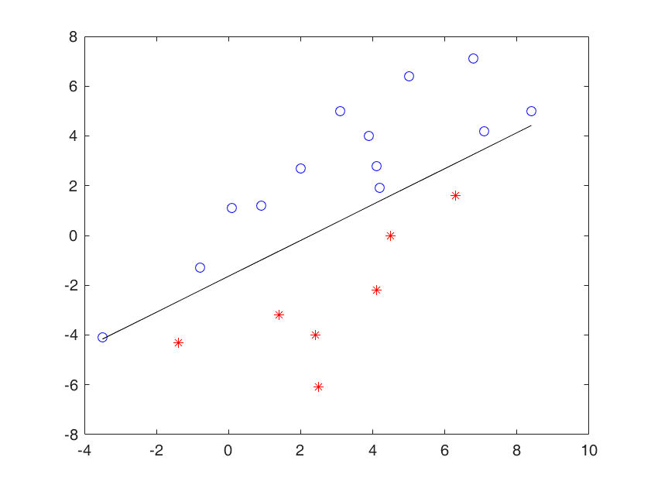
人工神经网络的历史 – 感知器
感知器算法演示：

Slide 26
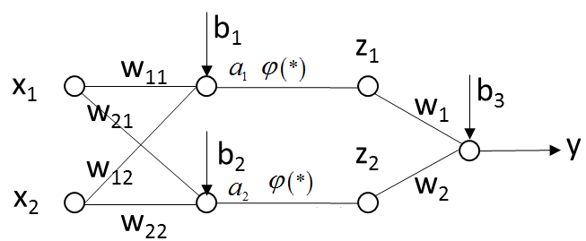






人工神经网络的历史 --多层网络
两层神经网络例子：
$$a_{1}=ω_{11}x_{1}+ω_{12}x_{2}+b_{1}$$
$$a_{2}=ω_{21}x_{1}+ω_{22}x_{2}+b_{2}$$
$$z_{1}=φ\left(a_{1}\right)$$
$$z_{2}=φ\left(a_{2}\right)$$
$$y=ω_{1}z_{1}+ω_{2}z_{2}+b_{3}$$
（注意：其中 为非线性函数）
$$φ\left(\text{∗}\right)$$

Slide 27
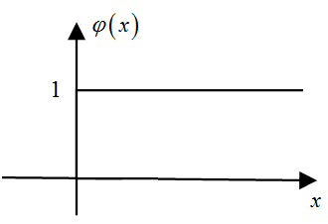

人工神经网络的历史 --多层网络
定理：当 为阶跃函数时，三层网络可以模拟任意决策面。
$$φ\left(x \right)$$

Slide 28







人工神经网络的历史 --多层网络
学习算法：后向传播（Back Propogation Algorithm）
$$X=\left[\begin{matrix}x_{1} \\ x_{2}\end{matrix}\right]$$
输入 ,其中 , 是标签值（label）,即我们希望改变 和 ，使得标签值 与实际的网络输出值 尽量接近。
$$\left(X,Y\right)$$
$$Y$$
$$ω$$
$$b$$
$$Y$$
$$y$$

Slide 29

人工神经网络的历史 --多层网络
学习算法：后向传播（Back Propogation Algorithm）
定义目标函数
$$Minimize:E\left(ω,b\right)=E_{\left(X,Y\right)}\left[{\left(Y−y\right)}^{2}\right]$$

Slide 30
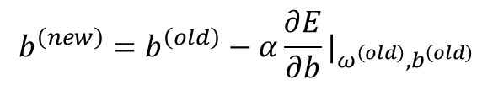
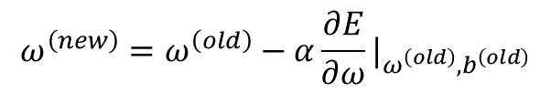

人工神经网络的历史 --多层网络
学习算法：后向传播（Back Propogation Algorithm）
$$Minimize:E\left(ω,b\right)=E_{\left(X,Y\right)}\left[{\left(Y−y\right)}^{2}\right]$$
优化算法：最简单的梯度下降法（Gradient Descent Method）
$$ω^{\left(new\right)}=ω^{\left(old\right)}−{α\frac{∂E}{∂ω}|}_{ω^{\left(old\right)},b^{\left(old\right)}}$$
$$b^{\left(new\right)}=b^{\left(old\right)}−{α\frac{∂E}{∂b}|}_{ω^{\left(old\right)},b^{\left(old\right)}}$$

Slide 31
人工神经网络的历史 --多层网络
Picture extracted from Hinton et al 2016.

Slide 32
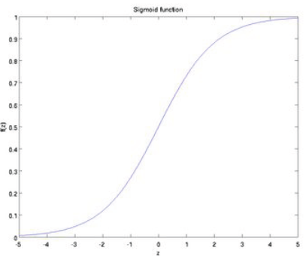


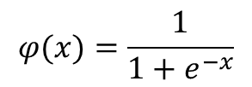
人工神经网络的历史 --多层网络
常见非线性函数 的选择。
$$φ\left(x \right)$$
（1）Sigmoid
$$φ(x)=\frac{1}{1+e^{−x}}$$
$$φ^{′}(x)=φ(x)\left[\left.1−φ(x\right)\right]$$

Slide 33
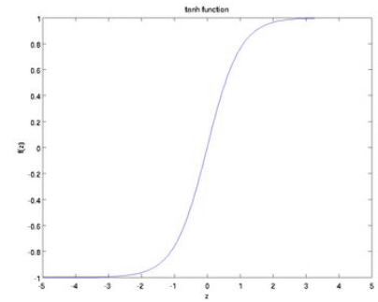
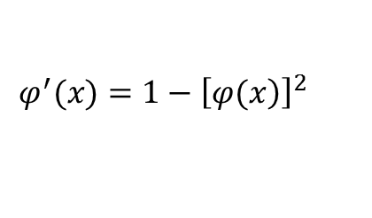
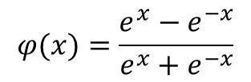
人工神经网络的历史 --多层网络
常见非线性函数 的选择。
$$φ\left(x \right)$$
（2）tanh
$$φ(x)=\frac{e^{x}−e^{−x}}{e^{x}+e^{−x}}$$
$$φ^{′}(x)=1−{\left[\left.φ(x\right)\right]}^{2}$$

Slide 34
人工神经网络的历史 --多层网络
大于两层的神经网络

Slide 35
人工神经网络的历史 --多层网络
多层神经网络的优势：
（1）基本单元简单，多个基本单元可扩展为非常复杂的非线性函数。因此易于构建，同时模型有很强的表达能力。
（2）训练和测试的计算并行性非常好，有利于在分布式系统上的应用。
（3）模型构建来源于对人脑的仿生，话题丰富，各种领域的研究人员都有兴趣，都能做贡献。

Slide 36
人工神经网络的历史 --多层网络
多层神经网络的劣势：
（1）数学不漂亮，优化算法只能获得局部极值，算法性能与初始值有关。
（2）不可解释。训练神经网络获得的参数与实际任务的关联性非常模糊。
（2）模型可调整的参数很多 （网络层数、每层神经元个数、非线性函数、学习率、优化方法、终止条件等等），使得训练神经网络变成了一门“艺术”。
（3）如果要训练相对复杂的网络，需要大量的训练样本。

Slide 37
训练建议
（1）一般情况下，在训练集上的目标函数的平均值（cost）会随着训练的深入而不断减小，如果这个指标有增大情况，停下来。有两种情况：第一是采用的模型不够复杂，以致于不能在训练集上完全拟合；第二是已经训练很好了。
（2）分出一些验证集（Validation Set）,训练的本质目标是在验证集上获取最大的识别率。因此训练一段时间后，必须在验证集上测试识别率，保存使验证集上识别率最大的模型参数，作为最后结果。
（3）注意调整学习率（Learning Rate）,如果刚训练几步cost就增加，一般来说是学习率太高了；如果每次cost变化很小，说明学习率太低。

Slide 38
参数设置
随机梯度下降
（Stochastic Gradient Descent, SGD）
2. 激活函数选择
3. 训练数据初始化
4. （W，b)的初始化
5. Batch normalization
6. 目标函数选择
7. 参数更新策略
8. 训练建议

Slide 39
随机梯度下降
随机梯度下降
（1）不用每输入一个样本就去变换参数，而是输入一批样本（叫做一个BATCH或MINI-BATCH），求出这些样本的梯度平均值后，根据这个平均值改变参数。
（2）在神经网络训练中，BATCH的样本数大致设置为50-200不等。

Slide 40
随机梯度下降
batch_size = option.batch_size;
m = size(train_x,1);
num_batches = m / batch_size;
for k = 1 : iteration
kk = randperm(m);
for l = 1 : num_batches
batch_x = train_x(kk((l - 1) * batch_size + 1 : l * batch_size), :);
batch_y = train_y(kk((l - 1) * batch_size + 1 : l * batch_size), :);
nn = nn_forward(nn,batch_x,batch_y);
nn = nn_backpropagation(nn,batch_y);
nn = nn_applygradient(nn);
end
end

Slide 41
随机梯度下降
m = size(batch_x,2);
前向计算
nn.cost(s) = 0.5 / m * sum(sum((nn.a{k} - batch_y).^2)) + 0.5 * nn.weight_decay * cost2;
后向传播
nn.W_grad{nn.depth-1} = nn.theta{nn.depth}*nn.a{nn.depth-1}'/m + nn.weight_decay*nn.W{nn.depth-1};
nn.b_grad{nn.depth-1} = sum(nn.theta{nn.depth},2)/m;

Slide 42
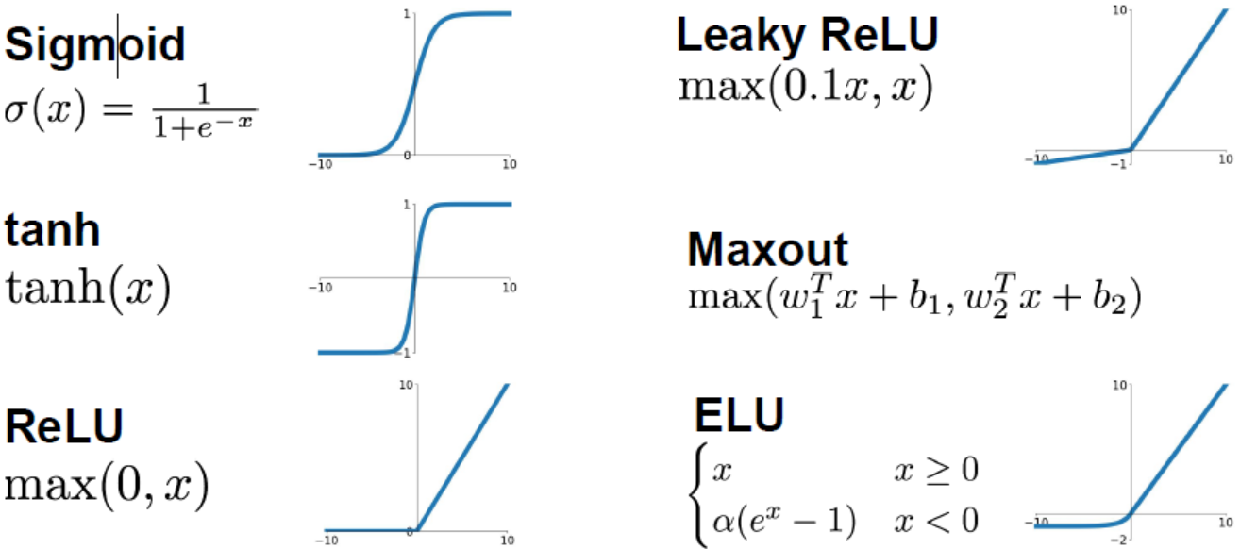
激活函数

Slide 43
激活函数
常见非线性函数 的选择。
$$φ\left(x \right)$$
（1）Sigmoid
$$φ(x)=\frac{1}{1+e^{−x}}$$
$$φ^{′}(x)=φ(x)\left[\left.1−φ(x\right)\right]$$

Slide 44
激活函数
常见非线性函数 的选择。
$$φ\left(x \right)$$
（2）tanh
$$φ(x)=\frac{e^{x}−e^{−x}}{e^{x}+e^{−x}}$$
$$φ^{′}(x)=1−{\left[\left.φ(x\right)\right]}^{2}$$

Slide 45
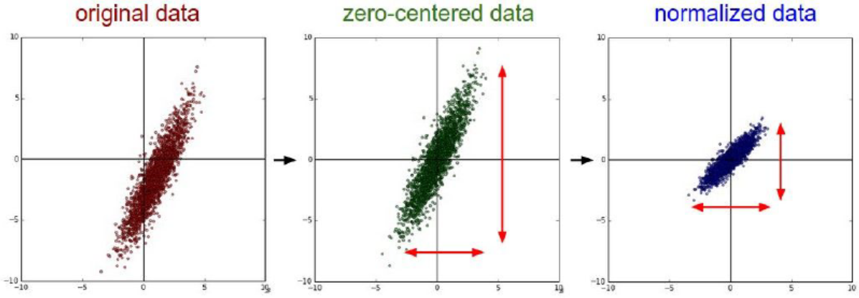

训练数据初始化
建议：做均值和方差归一化。。
[U,V] = size(xTraining);
avgX = mean(xTraining);
sigma = std(xTraining);
xTraining = (xTraining - repmat(avgX,U,1))./repmat(sigma,U,1);

Slide 46

（W,b）的初始化
Sigmoid
tanh
梯度消失现象：如果 一开始很大或很小，那么梯度将趋近于0，反向传播后前面与之相关的梯度也趋近于0，导致训练缓慢。
因此，我们要使 一开始在零附近。
$$W^{T}X+b$$
$$W^{T}X+b$$

Slide 47
（W,b）的初始化
$$\left(\text{−}\frac{1}{\sqrt{d}},\frac{1}{\sqrt{d}}\right)$$
一种比较简单有效的方法是：（W,b）初始化从区间
均匀随机取值。其中 为（W,b）所在层的神经元个数。
可以证明，如果X服从正态分布，均值0，方差1，且各个维度
无关，而（W,b）是 的均匀分布，则 是均值
为0， 方差为1/3的正态分布。
$$d$$
$$\left(\text{−}\frac{1}{\sqrt{d}},\frac{1}{\sqrt{d}}\right)$$
$$W^{T}X+b$$
nn.W{k} = 2*rand(height, width)/sqrt(width)-1/sqrt(width);
nn.b{k} = 2*rand(height, 1)/sqrt(width)-1/sqrt(width);

Slide 48
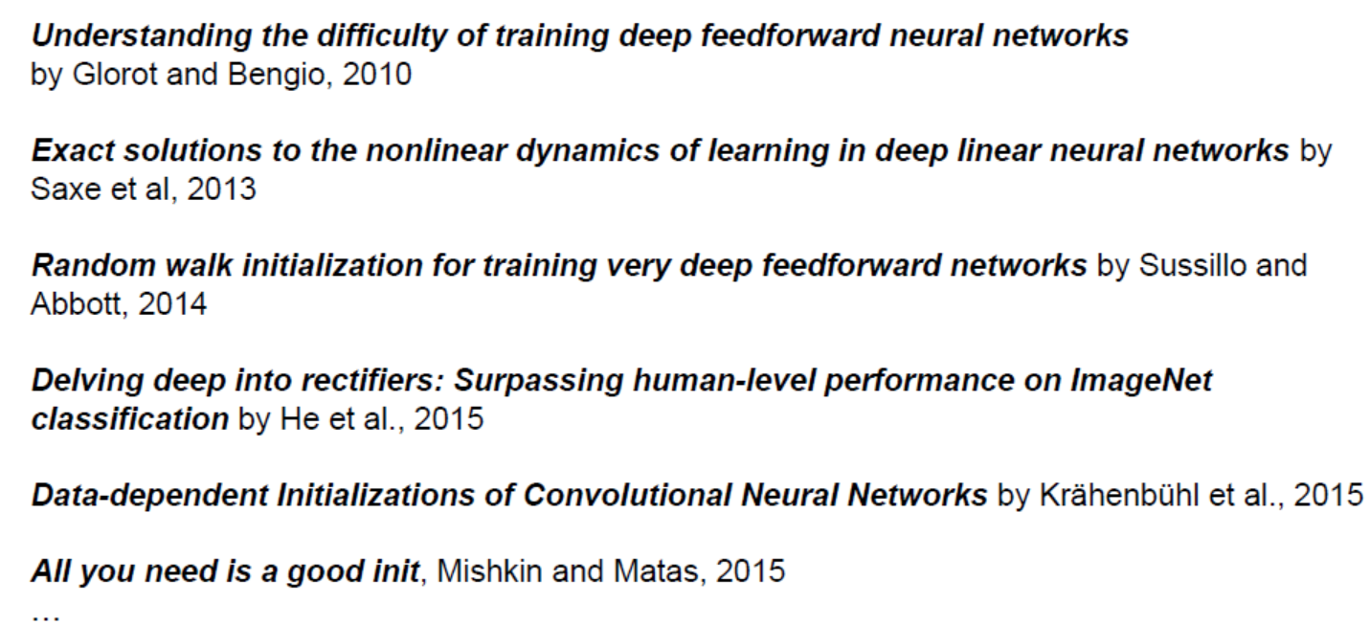
（W,b）的初始化
参数初始化是一个热点领域，相关论文包括：

Slide 49
Batch Normalization
论文：Batch normalization accelerating deep network training by reducing internal covariate shift (2015)
基本思想：既然我们希望每一层获得的值都在0附近，从而避免梯度消失现象，那么我们为什么不直接把每一层的值做基于均值和方差的归一化呢？

Slide 50
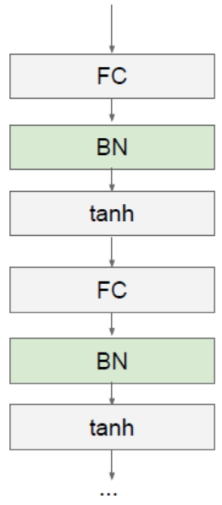
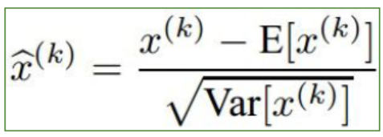
Batch Normalization
每一层FC（Fully Connected Layer）接一个BN（Batch Normalization）层

Slide 51
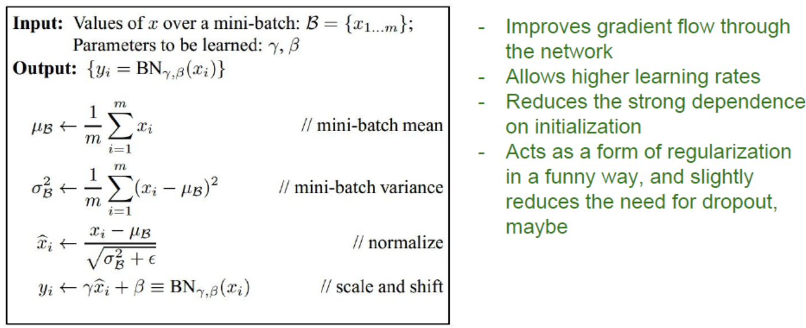
Batch Normalization
算法流程

Slide 52
Batch Normalization
前向计算
y = nn.W{k-1} * nn.a{k-1} + repmat(nn.b{k-1},1,m);
if nn.batch_normalization
nn.E{k-1} = nn.E{k-1}*nn.vecNum + sum(y,2);
nn.S{k-1} = nn.S{k-1}.^2*(nn.vecNum-1) + (m-1)*std(y,0,2).^2;
nn.vecNum = nn.vecNum + m;
nn.E{k-1} = nn.E{k-1}/nn.vecNum;
nn.S{k-1} = sqrt(nn.S{k-1}/(nn.vecNum-1));
y = (y - repmat(nn.E{k-1},1,m))./repmat(nn.S{k-1}+0.0001*ones(size(nn.S{k-1})),1,m);
y = nn.Gamma{k-1}*y+nn.Beta{k-1};
end;
switch nn.activaton_function
case 'sigmoid'
nn.a{k} = sigmoid(y);
case 'tanh'
nn.a{k} = tanh(y);

Slide 53
Batch Normalization
后向传播
nn.theta{k} = ((nn.W{k}'*nn.theta{k+1})) .* nn.a{k} .* (1 - nn.a{k});
if nn.batch_normalization
x = nn.W{k-1} * nn.a{k-1} + repmat(nn.b{k-1},1,m);
x = (x - repmat(nn.E{k-1},1,m))./repmat(nn.S{k- 1}+0.0001*ones(size(nn.S{k-1})),1,m);
temp = nn.theta{k}.*x;
nn.Gamma_grad{k-1} = sum(mean(temp,2));
nn.Beta_grad{k-1} = sum(mean(nn.theta{k},2));
nn.theta{k} = nn.Gamma{k-1}*nn.theta{k}./repmat((nn.S{k-1}+0.0001),1,m);
end;
nn.W_grad{k-1} = nn.theta{k}*nn.a{k-1}'/m + nn.weight_decay*nn.W{k-1};
nn.b_grad{k-1} = sum(nn.theta{k},2)/m;

Slide 54
目标函数选择
1. 正则项 （Regulation Term）
$$L(W)=F\left(W\right)+R\left(W\right)$$
$$=\frac{1}{2}\left(\sum_{i=1}^{batch_size}{{‖y_{i}−Y_{i}‖}^{2}}+β\sum_{k}{\sum_{l}{W_{k,l}^{2}}}\right)$$
前向计算
cost2 = cost2 + sum(sum(nn.W{k-1}.^2));
nn.cost(s) = 0.5 / m * sum(sum((nn.a{k} - batch_y).^2)) + 0.5 * nn.weight_decay * cost2;
后向传播
nn.W_grad{k-1} = nn.theta{k}*nn.a{k-1}'/m + nn.weight_decay*nn.W{k-1};

Slide 55
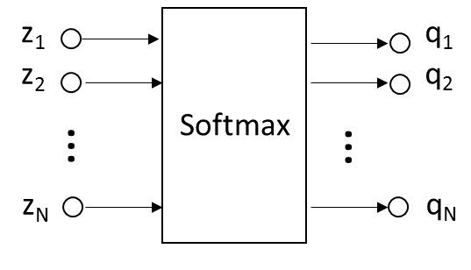
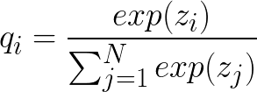
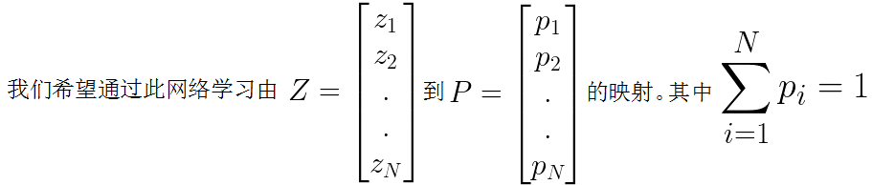

目标函数选择
2. 如果是分类问题，F(W)可以采用SOFTMAX函数和交叉熵的组合。
（a）SOFTMAX函数：
（b）交叉熵（Cross Entropy）：

Slide 56

目标函数选择
如果F(W)是SOFTMAX函数和交叉熵的组合，那么求导将会有非常简单的形式：
前向计算
if strcmp(nn.objective_function,'Cross Entropy')
nn.cost(s) = -0.5*sum(sum(batch_y.*log(nn.a{k})))/m + 0.5 * nn.weight_decay * cost2;
后向传播
case 'softmax'
y = nn.W{nn.depth-1} * nn.a{nn.depth-1} + repmat(nn.b{nn.depth-1},1,m);
nn.theta{nn.depth} = nn.a{nn.depth} - batch_y;

Slide 57
参数更新策略
（1）常规的更新 （Vanilla Stochastic Gradient Descent）
nn.W{k} = nn.W{k} - nn.learning_rate*nn.W_grad{k};
nn.b{k} = nn.b{k} - nn.learning_rate*nn.b_grad{k};

Slide 58
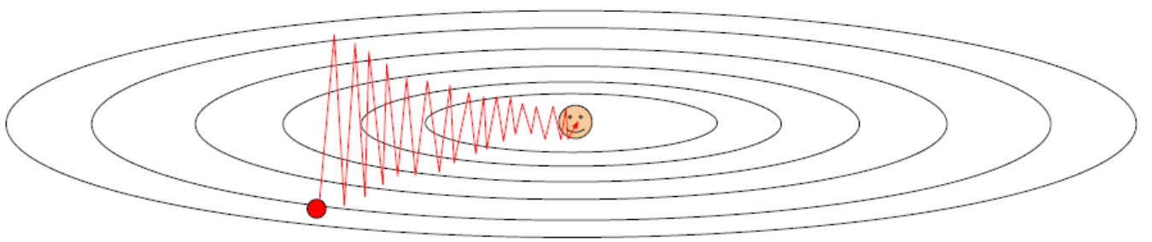
参数更新策略
SGD的问题
（1）(W,b)的每一个分量获得的梯度绝对值有大有小，一些情况下，将会迫使优化路径变成Z字形状。

Slide 59
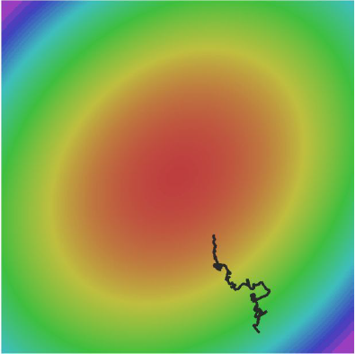
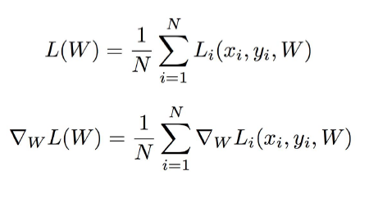
参数更新策略
SGD的问题
（2）SGD求梯度的策略过于随机，由于上一次和下一次用的是完全不同的BATCH数据，将会出现优化的方向随机的情况。

Slide 60
参数更新策略
解决各个方向梯度不一致的方法：
（1）AdaGrad

Slide 61
参数更新策略
解决各个方向梯度不一致的方法：
（1）AdaGrad
if strcmp(nn.optimization_method, 'AdaGrad')
nn.rW{k} = nn.rW{k} + nn.W_grad{k}.^2;
nn.rb{k} = nn.rb{k} + nn.b_grad{k}.^2;
nn.W{k} = nn.W{k} - nn.learning_rate*nn.W_grad{k}./(sqrt(nn.rW{k})+0.001);
nn.b{k} = nn.b{k} - nn.learning_rate*nn.b_grad{k}./(sqrt(nn.rb{k})+0.001);

Slide 62
参数更新策略
解决各个方向梯度不一致的方法：
（2）RMSProp

Slide 63
参数更新策略
解决梯度随机性问题：
（3）Momentum

Slide 64
参数更新策略
解决梯度随机性问题：
（3）Momentum
if strcmp(nn.optimization_method, 'Momentum')
nn.vW{k} = 0.5*nn.vW{k} + nn.learning_rate*nn.W_grad{k};
nn.vb{k} = 0.5*nn.vb{k} + nn.learning_rate*nn.b_grad{k};
nn.W{k} = nn.W{k} - nn.vW{k};
nn.b{k} = nn.b{k} - nn.vb{k}; %rho = 0.5;

Slide 65
参数更新策略
同时两个问题：
（4）Adam

Slide 66
参数更新策略
同时两个问题：
（4）Adam
if strcmp(nn.optimization_method, 'Adam')
nn.sW{k} = 0.9*nn.sW{k} + 0.1*nn.W_grad{k};
nn.sb{k} = 0.9*nn.sb{k} + 0.1*nn.b_grad{k};
nn.rW{k} = 0.999*nn.rW{k} + 0.001*nn.W_grad{k}.^2;
nn.rb{k} = 0.999*nn.rb{k} + 0.001*nn.b_grad{k}.^2;
nn.W{k} = nn.W{k} - 10*nn.learning_rate*nn.sW{k}./sqrt(1000*nn.rW{k}+0.00001);
nn.b{k} = nn.b{k} - 10*nn.learning_rate*nn.sb{k}./sqrt(1000*nn.rb{k}+0.00001); %rho1 = 0.9, rho2 = 0.999, delta = 0.00001

Slide 67
参数更新策略
解决：
（2）RMSProp
if strcmp(nn.optimization_method, 'RMSProp')
nn.rW{k} = 0.9*nn.rW{k} + 0.1*nn.W_grad{k}.^2;
nn.rb{k} = 0.9*nn.rb{k} + 0.1*nn.b_grad{k}.^2;
nn.W{k} = nn.W{k} - nn.learning_rate*nn.W_grad{k}./(sqrt(nn.rW{k})+0.001);
nn.b{k} = nn.b{k} - nn.learning_rate*nn.b_grad{k}./(sqrt(nn.rb{k})+0.001); %rho = 0.9

Slide 68
训练建议
（4） Batch Normalization 比较好用，用了这个后，对学习率、参数更新策略等不敏感。建议如果用Batch Normalization, 更新策略用最简单的SGD即可，我的经验是加上其他反而不好。
（5）如果不用Batch Normalization, 我的经验是，合理变换其他参数组合，也可以达到目的。
（6）由于梯度累积效应，AdaGrad, RMSProp, Adam三种更新策略到了训练的后期会很慢，可以采用提高学习率的策略来补偿这一效应。

Slide 69

Thank you and comments are welcomed

